Slide 1
BINV1060 Systèmes d’exploitation
Grégory Seront
gregory.seront@vinci.be

Slide 3
Contenu du cours
Cours Linux vs. Cours OS
Plus théorique
MAIS avec des exemples concrets (Windows, Unix/linux)
Comprendre ce qu'il y a « sous le capot » d'un OS
Apprendre des concepts plus durables que la prochaine version de Windows, ...
Approche par « couches successives »
Systèmes d'exploitation
3

Slide 4
Objectifs du cours
Comprendre ce qu'il y a « sous le capot » d'un OS.
Être capable de:
identifier les responsabilités des différents composants/couches d’un OS
décrire le flux d’information à l’intérieur d’un OS pour certaines opérations
faire des calculs de performances simples
identifier les limitations/problèmes liés à certaines opérations.
Systèmes d'exploitation
4

Slide 5
Objectifs du cours
Comprendre ce qu'il y a « sous le capot » d'un OS.
Pas utilisation de l’OS => Linux
Par contre
utilisation d’outils pour observer ce qu’il se passe à l’intérieur
Comment l’OS réalise les commandes
Systèmes d'exploitation
5

Slide 6
Organisation du cours
Cours « Bilingue »
Partie synchrone et interactive
Présentation
Interaction (seuls ou en groupe)
Questionnement (chat, moodle, wooclap)
Production (résumé, exercices)
Consignes partie asynchrone
Ressources
Productions
Systèmes d'exploitation
6

Slide 7
Organisation du cours
Partie asynchrone et productive
Lecture, vidéo
Questionnement (QCM moodle)
Production (résumé, exercices)
Systèmes d'exploitation
7

Slide 8
Evaluation
Evaluation intégrée de l’UE BINV-1060
Avec Linux donc
Pas d’évaluation continue
Points bonus « dispensatoires » utilisables pour une partie QCM lors de l’examen
Systèmes d'exploitation
8

Slide 9
Supports
Vidéos
Pas de Syllabus
Mais
Des notes dans les PPT
un livre de référence: Tanenbaum
Systèmes d'exploitation
9

Slide 10
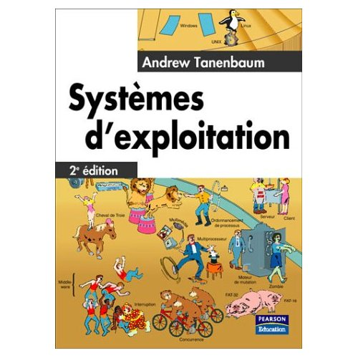
La bible
Systèmes d'exploitation
10

